Slide 1
Préservation d’organe dans les cancers du rectum
Aline BONNE

Slide 2
Plan
Généralités
Watch and Wait
Smith, JAMA Oncol 2019
Discussion
  Et la TEM?
Conclusion

Slide 3
Généralités

Slide 4
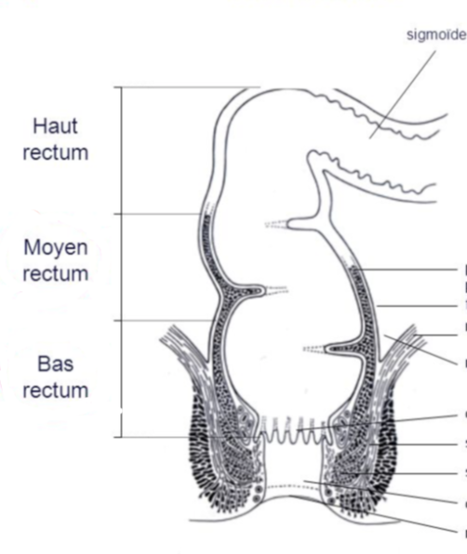
Généralités
Cancer du rectum :
  15 000 nouveau cas / an en France
  Probabilité de survie à 5 ans ≈ 55%
Classification anatomique :
  Bas rectum: 0 à 5 cm de la MA
  Moyen rectum : 5 à 10 cm MA
  Haut rectum : 10 à 15 cm MA
- Grosclaude P et al. Institut de veille sanitaire ; 2013
- Les cancers en France, Les Données, INCa, édition 2015, avril 2017

Slide 5
Classification TNM
Classification
N0 : pas de métastase ganglionnaire régionale
N1 : métastase dans 1 à 3 ganglions lymphatiques régionaux
  N1c : Nodule tumoral satellite dans la sous séreuses ou les tissus péri coliques ou rectaux
N2 : métastase ≥4 ganglions lymphatiques régionaux
M0 : pas de métastase à distance
M1 : métastases à distance
Amin MB, et al., AJCC Cancer Staging Manual (ed 8th Edition)

Slide 6

Stratégie de prise en charge
Exérèse locale
  T1 sm1 N0
Chirurgie d’emblée
  T1 sm 2-3
  T2 moyen rectum
  Haut rectum tout T
Traitement néo adjuvant
  T3 - T4
  N+
  T2 inférieur et antérieur

Slide 7
Chirurgie
Total Mesorectum Excision (TME) : Gold standard
Résection monobloc du rectum et du mésorectum
Critère de qualité de résection carcinologique
  Réduction significative des récidives locorégionales
  Heald RJ et al. Lancet 1986

Slide 8
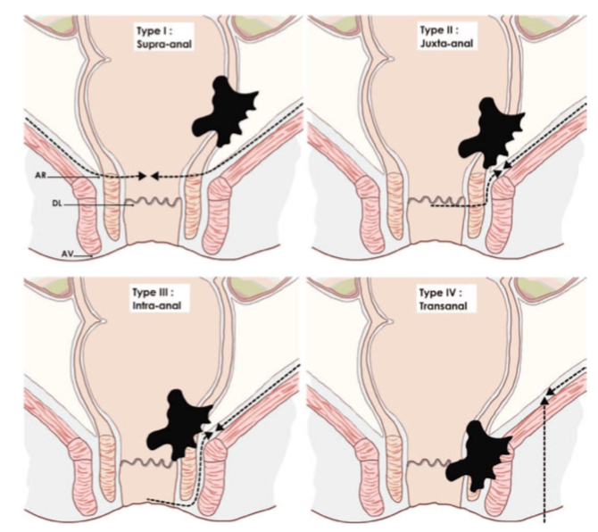
Total Mesorectum Excision (TME)
Haut rectum :
  RAR + anastomose colo rectale (ACR)
Moyen rectum
  ACR ou ACA
Bas rectum > 1 cm du sphincter
  Anastomose colo anale (ACA)
Bas rectum < 1 cm du sphincter ou atteinte du SI
  Résection inter sphinctérienne
Bas rectum avec atteinte SE
  Amputation abdomino-périnéale
Classification de Rullier

Slide 9
Morbi-mortalité post opératoire
Post opératoire :
  Mortalité 1-5%
  Morbidité 35 %
A long terme
  LARS : low anterieur resection syndrome : 60%
  • Incontinence selles, gaz, nombre de selles
  Stomie définitive 3-25%
  Urinaires
  Sexuelles
Altération de la qualité de vie
Panis Y, Ann Surg 2011
Teloken PE, ANZ J Surg 2016
Brown SR, Ann Surg 2014
Croese, Int J Surg, 2018
Seo, World Surg, 2013
Mak, World Surg, 2017

Slide 10
Radio-chimiothérapie néoadjuvante
Radiothérapie seule :
  Diminution des récidives locales
    Kapiteijn et al. N Engl J Med. 2001
    Van Gijn et al. Lancet Oncol 2011
Radio-Chimiothérapie :
  Diminution des récidives de moitié p/r RT seule
  Augmentation du taux de réponses histologiques
    Gerard et al. JCO 2006
    Bosset et al. N engl J Med. 2006

Slide 11
Stratégie de conservation rectale
Radiochimiothérapie : stérilisation complète dans 10 à 25 % des cas
  Maas Lancet oncol 2010 => 15,6%
    5FU +++
LA CHIRURGIE EST ELLE NECESSAIRE CHEZ CES PATIENTS?

Slide 12
Données de la littérature

Slide 13
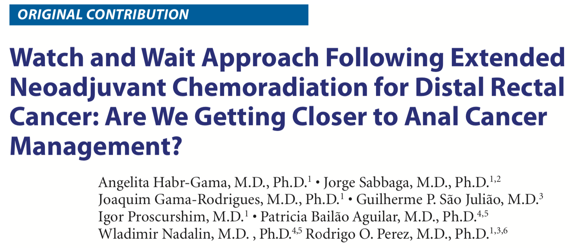
Prospectif monocentrique
cT2-T4 M0
< 7 cm MA
54 Gy + LV5-FU2 6C péri RT
Evaluation clinique + IRM à 10 semaine de la fin de RT

Slide 14
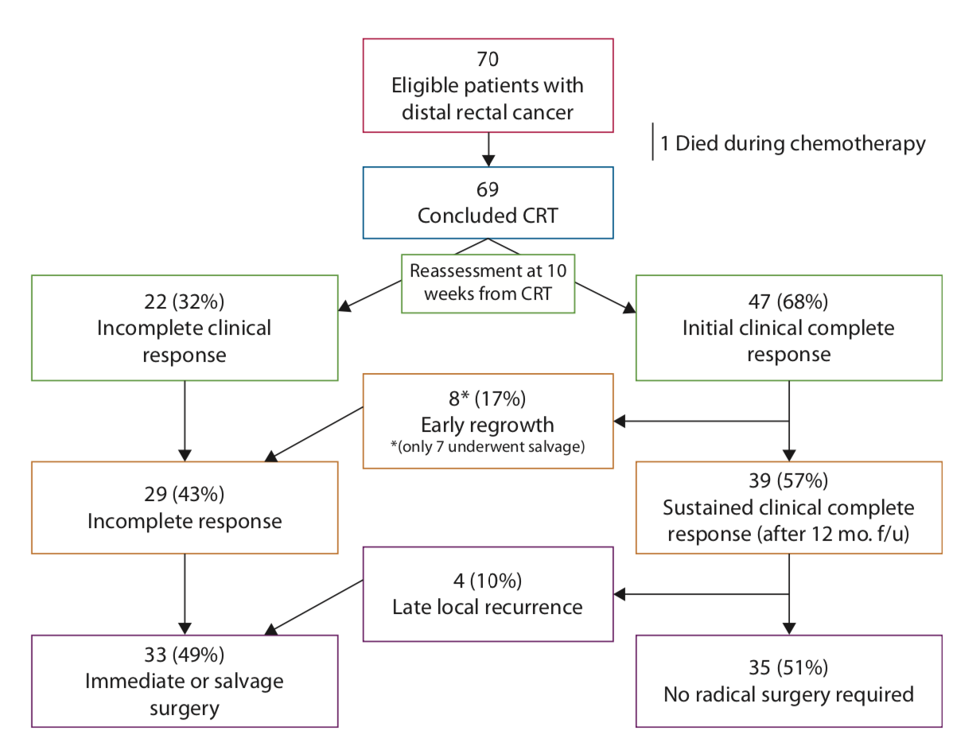
3 year OS 90%
3 year DFS 58%
3 year OS 90%
3 year DFS 72%
2 contre indiqués
3 décès
1 récidive
3 year OS 94 %
3 year DFS 75%
23 patients opérés
Dont 12 TME
25% récidive locale
5 récidives métastatiques

Slide 15
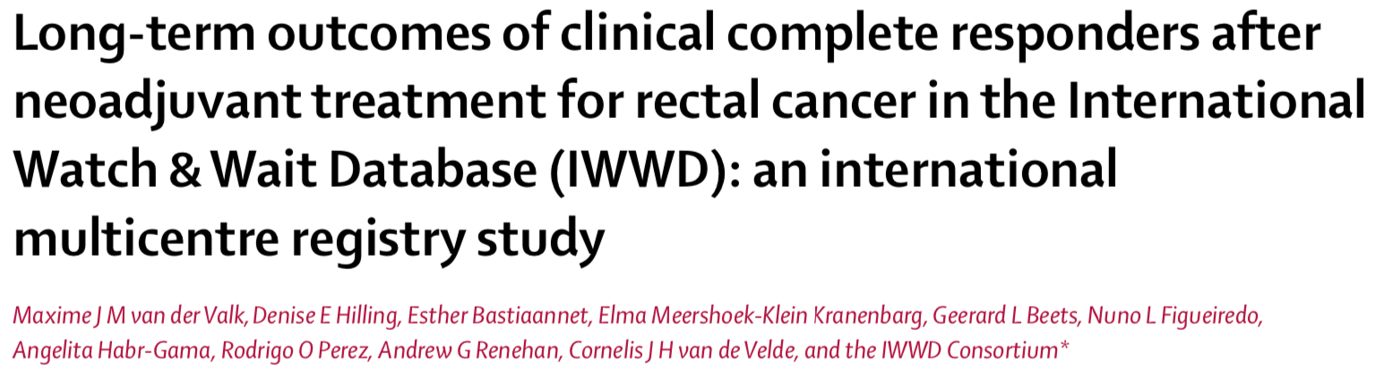

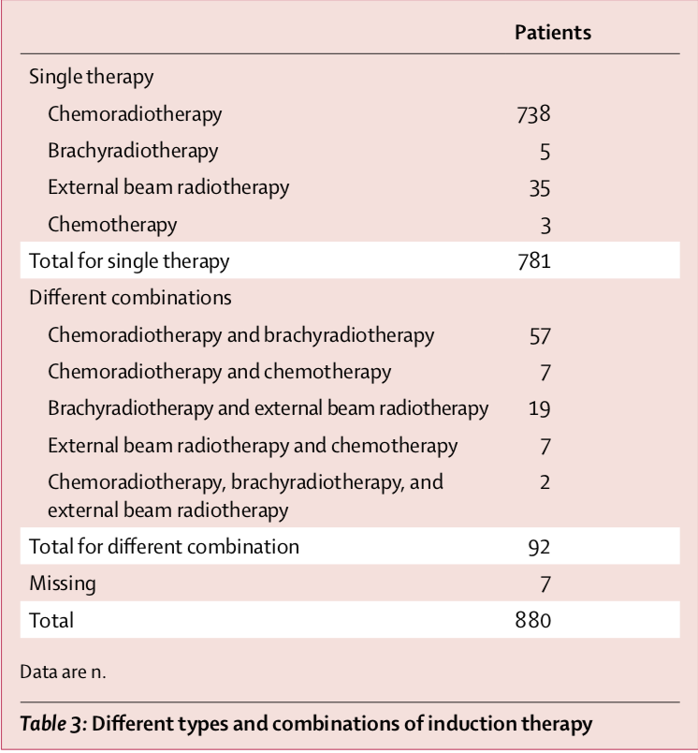
Etude multicentrique internationale
Base de donnée rétrospective
Cancer du rectum T1-4, N0-2
Traitement néoadjuvant
  Radiochimiothérapie 91%
Réponse clinique complète (cCR)
  Endoscopie 90%, Biopsies 42%
  IRM 71%
  Les 2 : 64%

Slide 16
Résultats
880 patients
Récidive locale à 2 ans : 25,2%
Métastases à distance : 8%
  18% chez les patients avec une récidive locale
 | 5 year DSS | 5 year OS
Tous | 93,8% | 84,7%
Sans récidive locale | 97,3% | 87,9%
Récidive locale | 84% | 75,4%

Slide 17
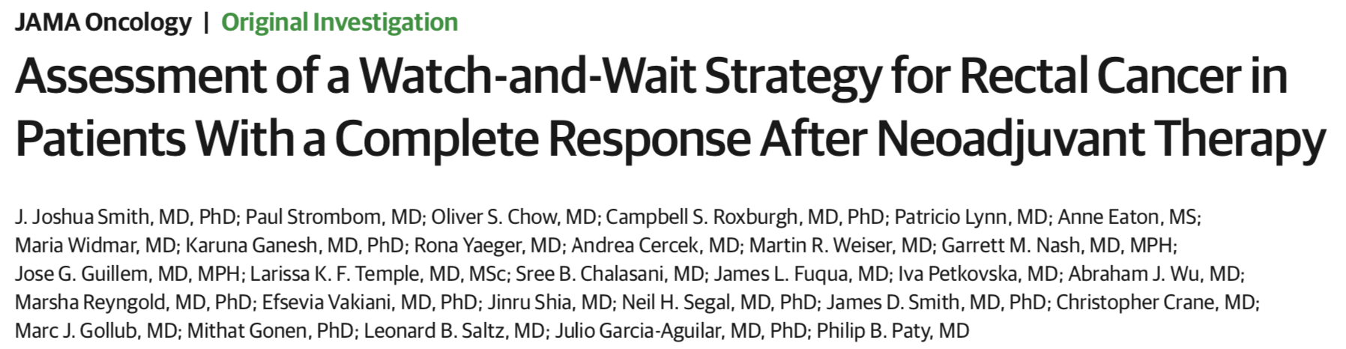

Slide 18
Matériel et méthode
Etude rétrospective monocentrique (MSKCC New York)
Adénocarcinome du rectum non métastatiques
Janvier 2006 - Janvier 2015
Evaluer les résultats oncologiques après traitement néoadjuvant :
  Watch and Wait (WW) après réponse clinique complète (cCR)
    Avant 2013 : clinique + endoscopique
    Après 2013 : IRM
  Réponse complète anatomopathologique (pCR) après TME
    ypT0N0

Slide 19
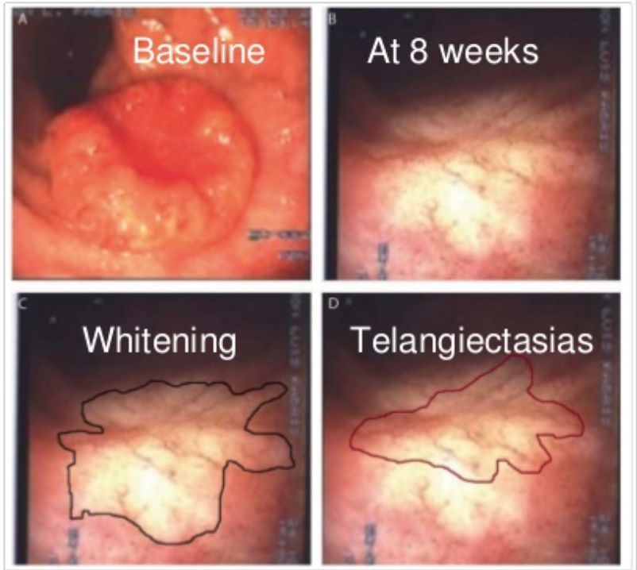
Matériel et méthode
Définition de la réponse clinique
complète
  Cicatrice blanche
  Avec sous sans télangiectasies
  Absence d’ulcération
  Absence de nodule
=> Surveillance / 3 mois pendant 1 ans puis 4 mois pendant 2 ans puis 6 mois

Slide 20
Matériel et méthode
Traitement néo adjuvant : 4 schémas
  Radiochimiothérapie : 45 à 54 Gy + 5-FU IV ou Capecitabine
  Chimiothérapie d’induction (FOLFOX 8C) + radiothérapie
  Radiothérapie + chimiothérapie de consolidation (FOLFOX 8C)
  Chimiothérapie exclusive (FOLFOX 8C +/- Bevacizumab)

Slide 21
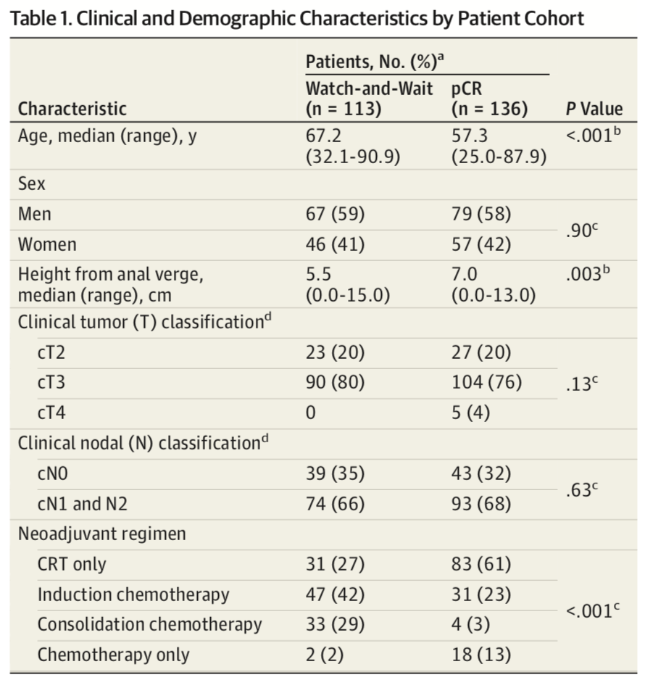
Suivi médian
  33 mois
  55 mois

Slide 22
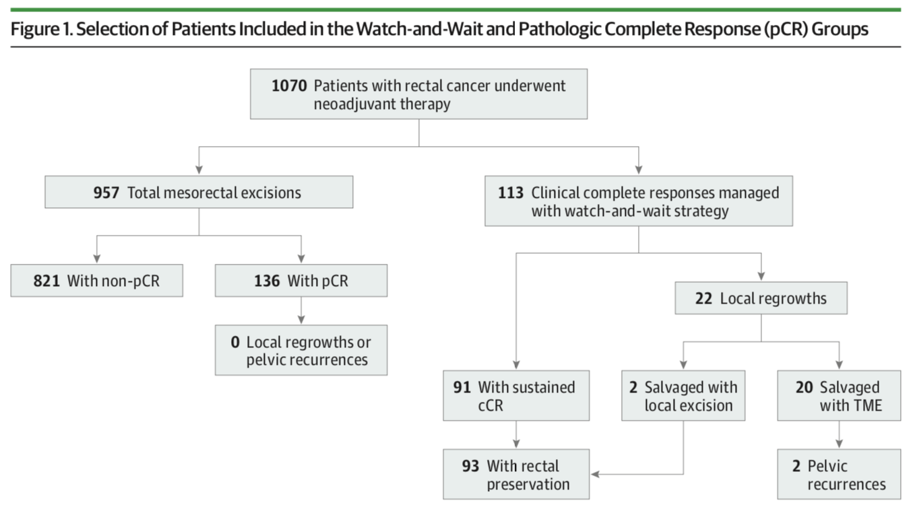
23,3% de réponses complètes
GROUPE pCR
Groupe W&W

Slide 23
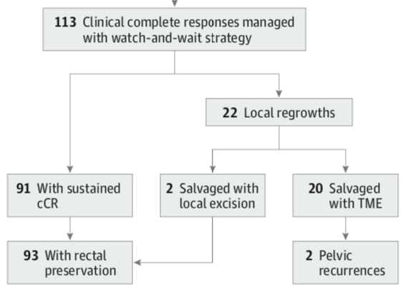
Groupe WW
= 20% Délai médian de récidive locale : 11,2 mois
9 RAR (41%)
9 AAP (41%)
2 Exérèse trans anale première
=> Chirurgie de rattrapage : AAP
- R0
- R1 : 2nde récidive
= 82%
= 20 patient (91%) sans récidive pelvienne après rattrapage
10% de stomie définitive

Slide 24
Groupe pCR
0% de récidive locale
15% de stomies définitives

Slide 25
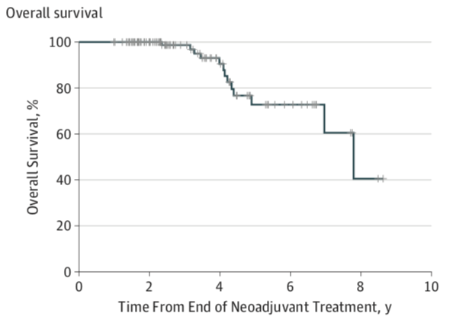
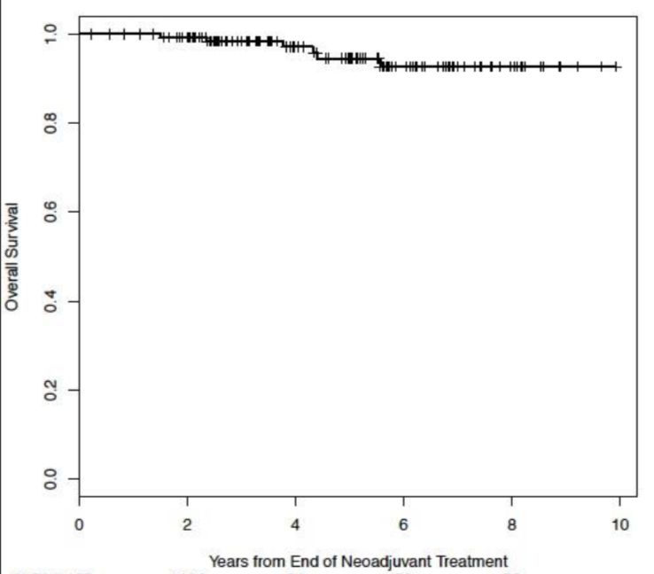
Overall survival – 5 year
73%
WW
94%
pCR

Slide 26
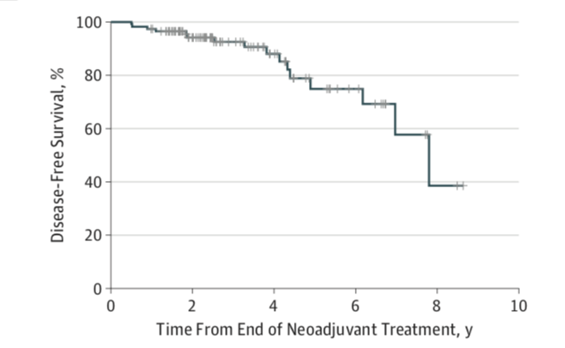
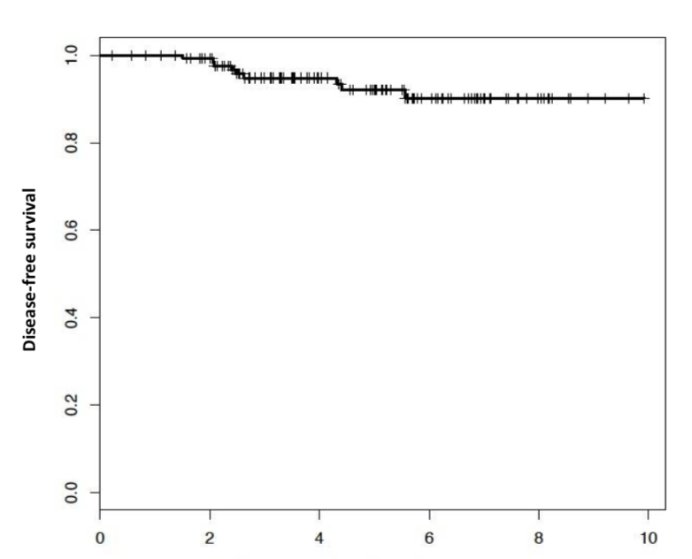
Disease free survival – 5 year
75%
WW
92%
pCR

Slide 27
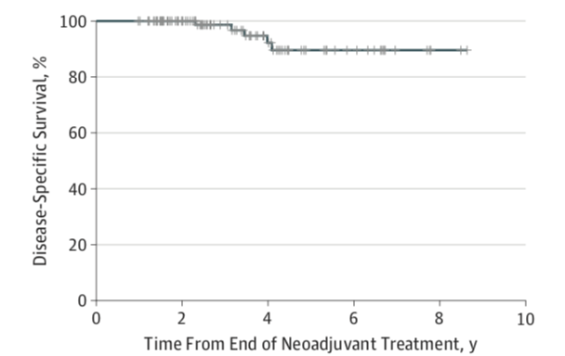
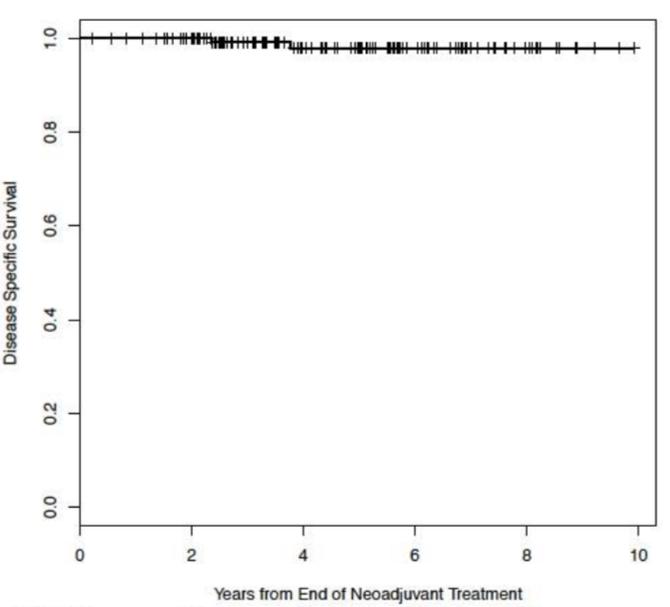
Disease specific survival – 5 year
90%
WW
98%
pCR

Slide 28
Résultats
Métastases à distance
  pCR : 5 patients (4%)
  WW : 9 patients (8%)
    Dont 8 ayant eu une récidive locale
Risque de métastases à distance significativement plus élevé en cas de récidive locale après WW
  36% vs 1% (p < 0,001)

Slide 29
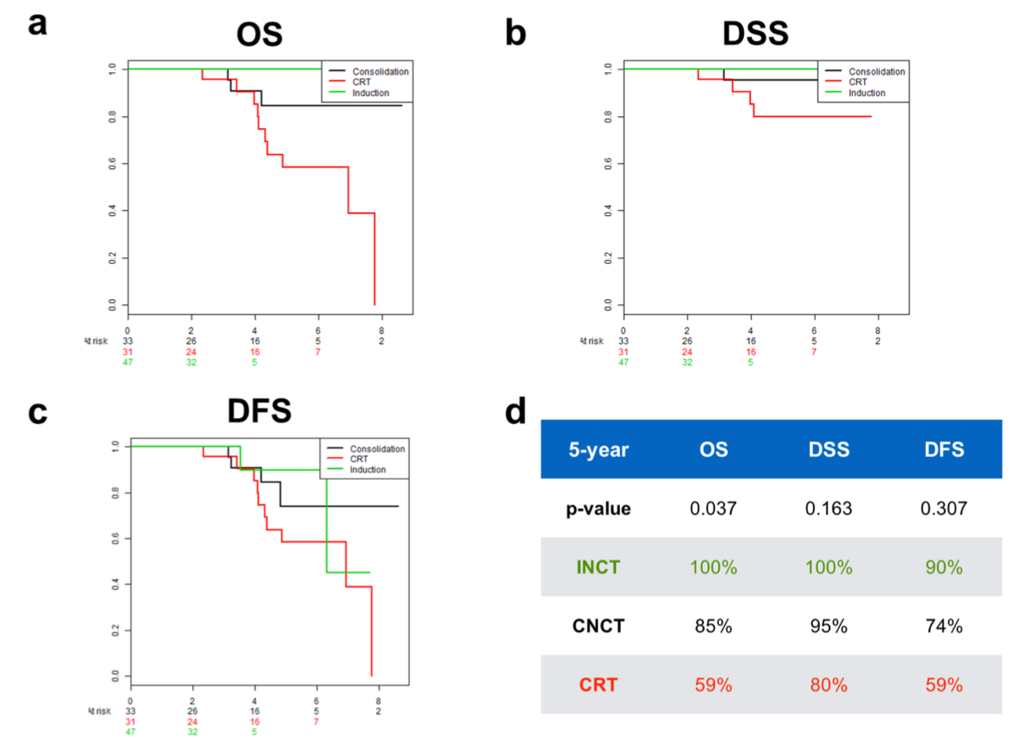

Slide 30
DISCUSSION

Slide 31
Discussion
Validité interne
  Rétrospectif
  Monocentrique
  Non contrôlée randomisée
  Hétérogénéité de la cohorte : => ttt néoadjuvant
  => haut rectum

Slide 32
Validité externe
 | Smith 2019 | Habr-Gama 2013 | Van der Valk 2018
 | T2-T4 | T2-T4 | T1-T4
LR | 20% | 25% | 25,2%
OS | 73% (5 ans) | 90% (3 ans) | 84% (5 ans)

Slide 33
Place de la TEM ?
(Transanal Endoscopic Microsurgery)

Slide 34
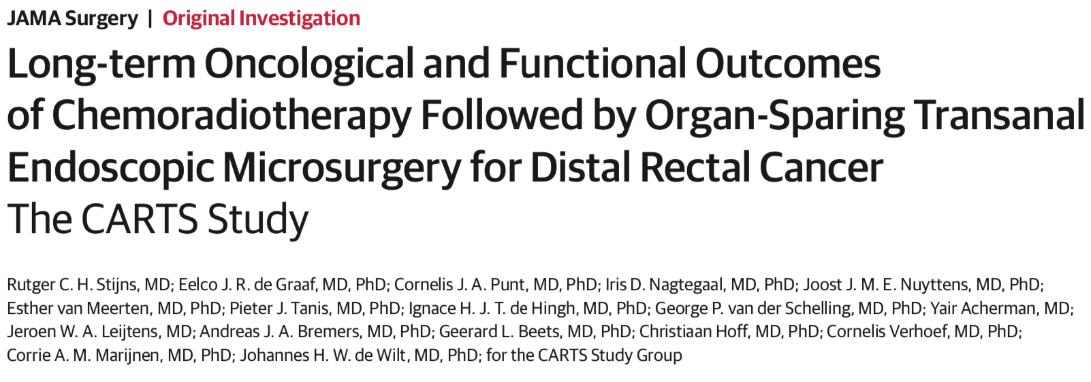

Essai multicentrique prospectif de phase II
cT1-T3N0
< 10 cm MA
Radiochimiothérapie : 50 Gy + Capecitabine

Slide 35
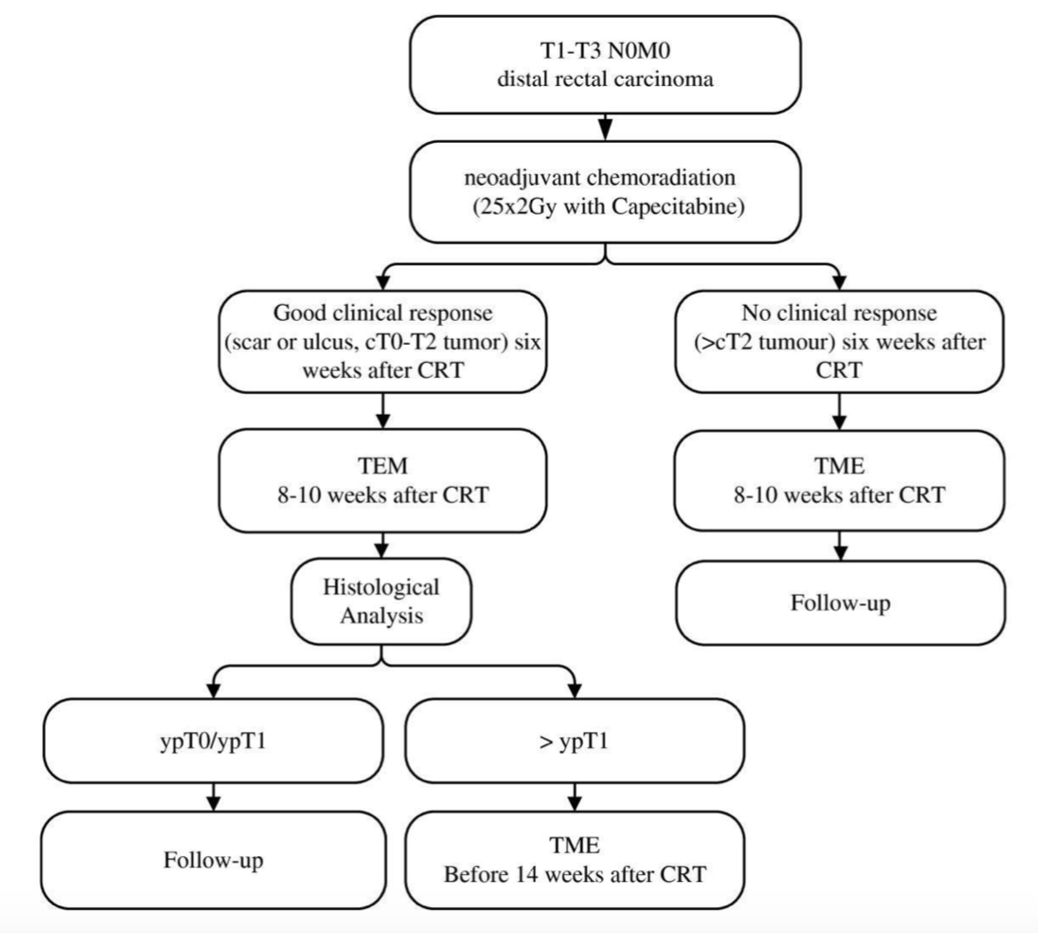
55 patients dont 5 N+
2 décès durant RCT
2 interruptions / toxicité
47 patients
4 patients
39 patients
8 patients
1 R1
7 pT2-3
4 récidive locales => TME rattrapage => 3 décès / métastases à distance
4 métastases à distance => 3 décès

Slide 36
Résultats
Taux de récidive locale à 5 ans : 7,7%
5 year OS : 82,8%
5 year DFS : 81,6%
Préservation rectale : 64%
Résultats fonctionnels :
  EORTC :
  • Diminution des pertes (sang et mucus)
  • Augmentation de l’anxiété
  LARS : 50 % majeur, 28% mineur dans le groupe préservation d’organe !!!

Slide 37
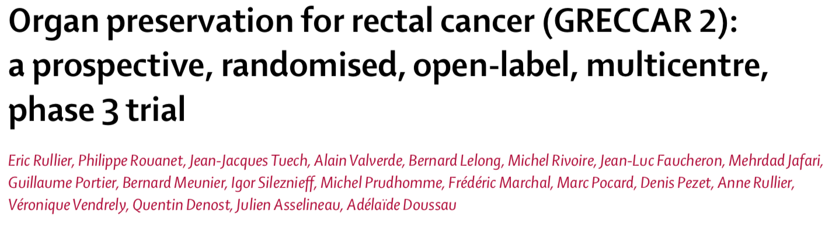
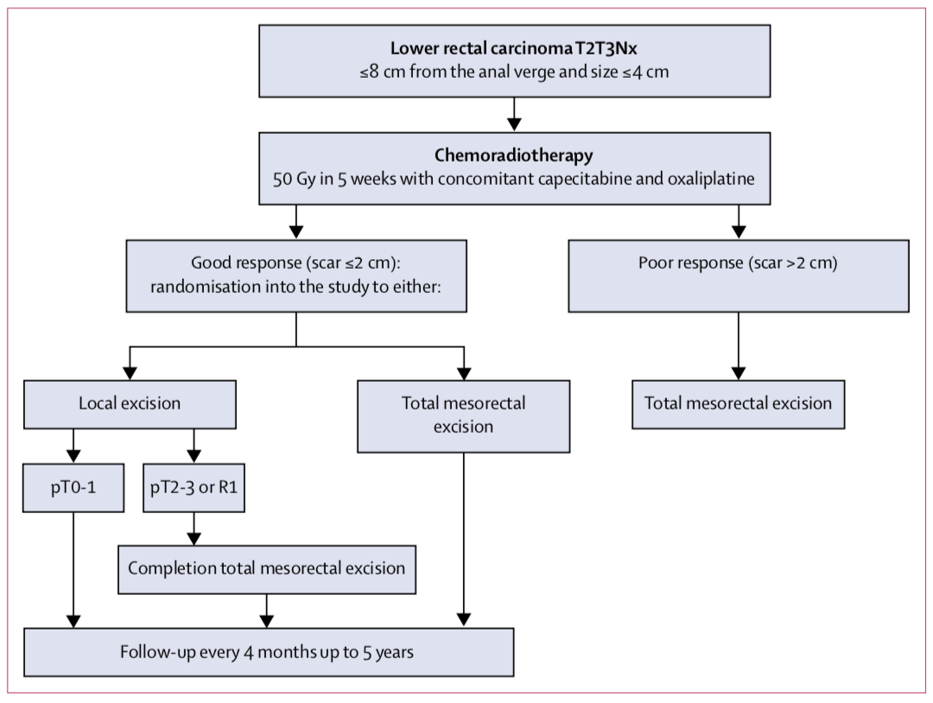
2007-2012
T2-T3, N0-1
Bas et moyen rectum
186 inclus
145 randomisés analysés

Slide 38
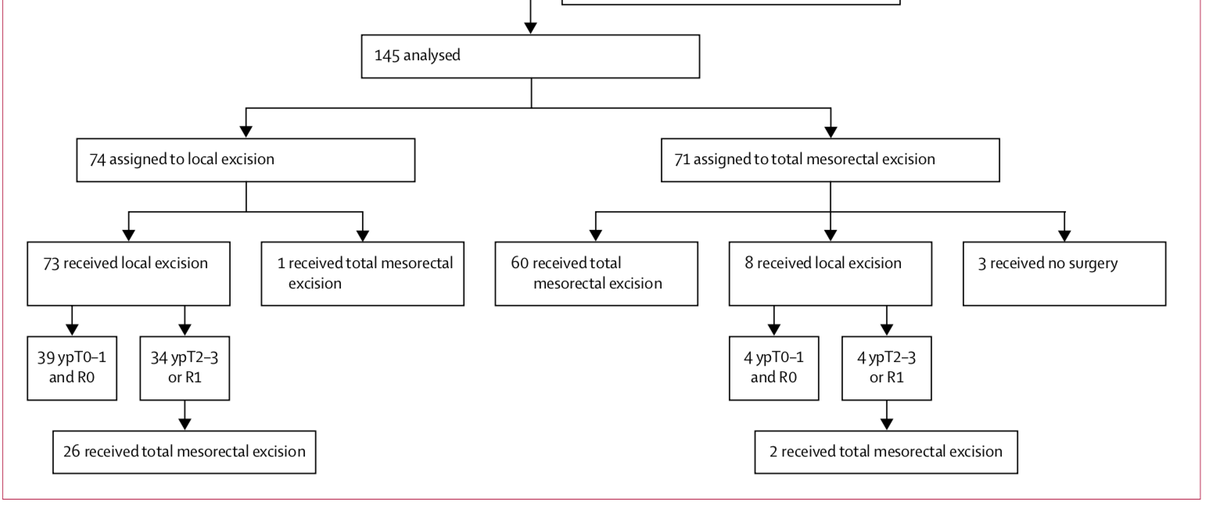
Déviations de protocole +++
40% de pCR

Slide 39
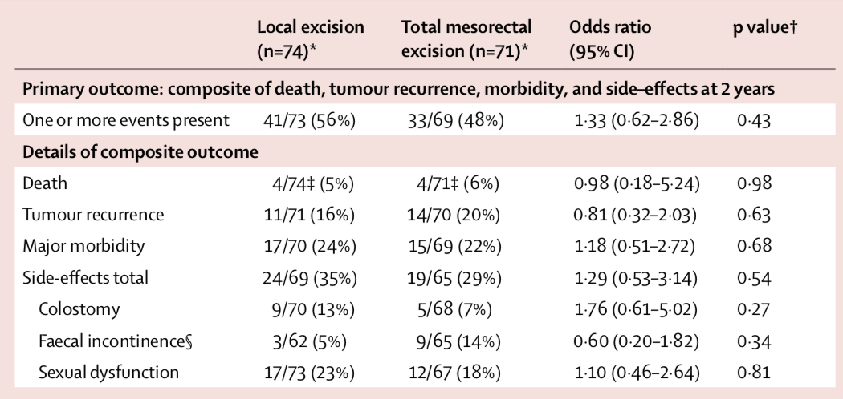
3 year OS : 91,9% vs 91,5%
3 year DFS : 78,3% vs 76,1%
=> Pas de supériorité de la TEM (mais 35% de TME de rattrapage)

Slide 40
Conclusion

Slide 41
Stratégie Watch and Wait
Malades sélectionnés
  Bon répondeurs à la RCT
Quelle sélection?
Taux de récidive locale 25%
  Majoration du taux de métastases à distance
Qualité de vie?
  Pas de différence après TEM
  Morbidité RCT seule?
Pas de recommandation – Décision au cas par cas

Slide 42
Essais prospectifs randomisés?
GRECCAR 12
Essai contrôlé randomisé
RCT standard vs RCT + FOLFIRINOX induction
  TEM si cCR
  TME sinon
Critère de jugement : taux de préservation d’organe

Slide 43
MERCI DE VOTRE ATTENTION

